Slide 1
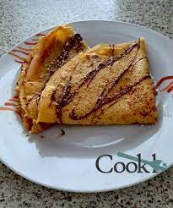
LA CRÊPE ET SON ORIGINE
Réalisé par: Tsiakla Anastasia (A5)

Slide 2
L`HISTOIRE DE LACRÊPE
Selon les recherches des historiens, l`histoire de la crêpe remonte à environ 7000 avant Jésus Christ. Bien sûr, la crêpe n'avait pas la forme qu’elle a maintenant.Il s’agissait d’une galette assez épaisse, réalisée avec une pâte mêlant de l’eau et diverses céréales écrasées. Une pierre plate, bien chaude, permettait la cuisson.
La crêpe a fait son apparition en Bretagne, vers le XIIème siècle avec la culture du sarrasin rapportée en France par les croisades en Asie.
La galette de sarrasin est à distinguer de la crêpe sucrée, pour laquelle on utilise de la farine de froment, du lait, des œufs, du beurre. Mais dans les deux cas, la préparation gagne en gourmandise avec sa garniture !
C’est le début de la galette bretonne ! Les crêpes salées sont toujours préparées avec de la farine de sarrasin, aussi appelée farine de blé noir. L’avantage de cette farine est d’être sans gluten.

Slide 3
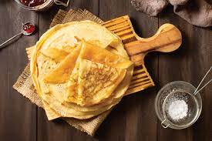
D’OÙ PROVIENT-IL SON NOM?
Le mot crêpe vient du mot latin crispus qui signifie ondulatoire, croquant.

Slide 4
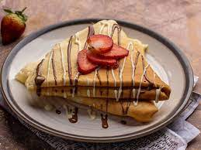
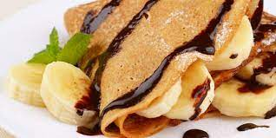
Toutes les crêpes étaient – ​​plus ou moins – à base d'eau et de farine pour diverses préparations. Mais les Français ont perfectionné la crêpe et en ont fait une forme d'art. La crêpe est devenue le plat national de la France. Depuis le XXème siècle, les crêpes peuvent maintenant être faites avec de la farine blanche au lieu de la farine de blé ou de la farine de sarrasin, mais elles sont cuites de la même manière qu'elles ont commencé. Au fil du temps, les crêpes ont été créées dans de nombreuses variantes.

Slide 5
SITOGRAPHIE
https://www.creperie-petite-bretonne-paris.f
https://dinanikolaou.gr/i-istoria-tis-gallikis-krepas/\
https://umano.gr/i-proelefsi-tis-agapimenis-mas-krepas/

